Slide 1

Kielen ilmiöitä
2022/PAJ

Slide 2
Kuvallisuus
”Sisko räjähtää, jos myöhästyn.”
Pesäpallossa haavoitutaan.
Konkreettisesta abstraktiksi käsittää, ymmärtää olla pulassa
Runoudessa erityisesti
Elämän meri
”Olen polkuni päässä - -.”
Idiomeja ihan sikana | Tiede

Slide 3
Puhutun kielen ja kirjakielen ero
No, niin ku silleen se oli - -. ~ Se oli - -. jätkä ~ poika, mies
Me mennään. ~ Me menemme. ihan onnessaan ~ hyvin onnellisena minullekkin ~ minullekin hernekkeitto, Anna´ ´olla! ~hernekeitto, Anna olla!

Slide 4
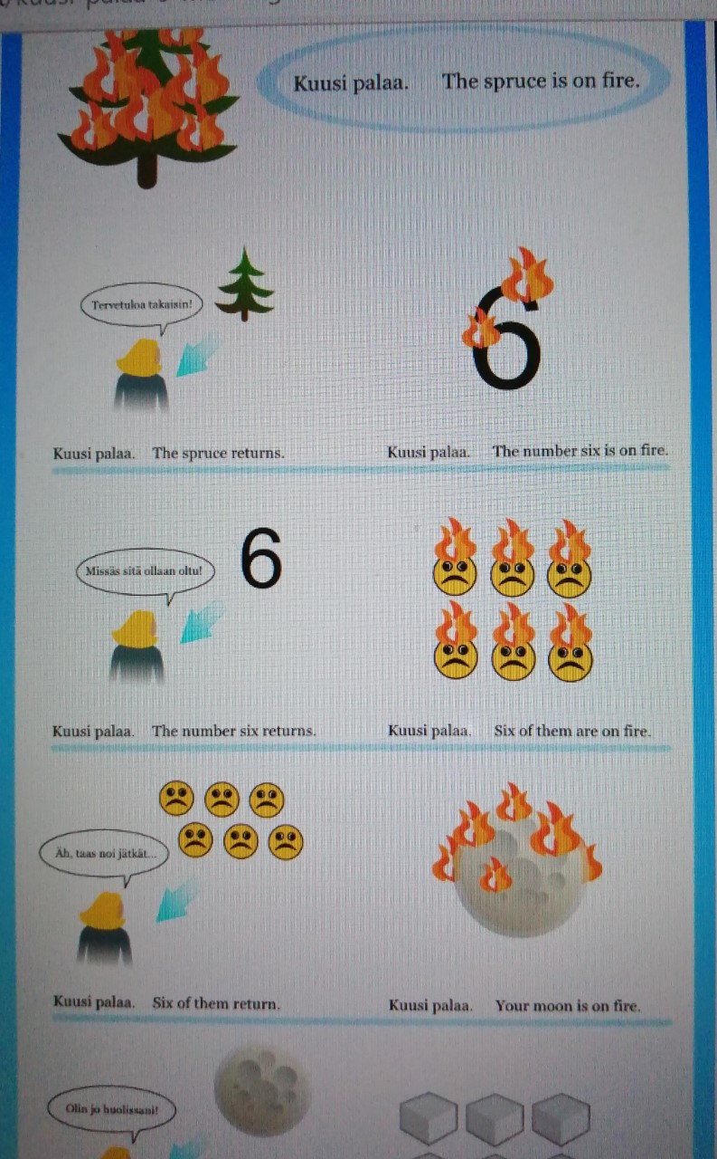
Homonymia teille
Tulen teille.
Teille oli syntynyt lätäköitä.
”Myö syyvään paljon kalloo.” kuusi
Kuusi palaa.
Klaus Laalon kirja ”Säkeistä patoihin”
säkki ~ säe
pata ~ pato

Slide 5
Florin Dimulescu

Slide 6
Kieli säilyttää mennyttä
Putositko kärryiltä?
Takapajuinen
Marjamiehet menivät mustikkaan.
Nimistö
Lappala
Vänskä

Slide 7
Lainaaminen
Noin puolet lainasanoja kahvi, cappuccino, latte bisnes < engl. business koulu < ruots. skola < kreikan skole kiisseli < ven. gisel

Slide 8
Murteet

